Slide 1
1FLIPSTORE1
Проект разработан Бугдиевым Амрихудо

Slide 2
Введение:
Идея проекта - создание онлайн-платформы для покупки игровой валюты Fortnite
Решаемые задачи:
Предоставление удобного интерфейса для покупки игровой валюты
Обеспечение безопасных онлайн-платежей
Возможность оставлять отзывы о товарах

Slide 3
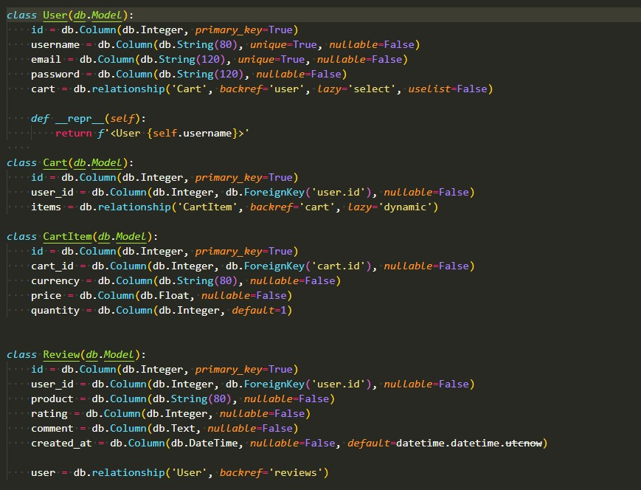
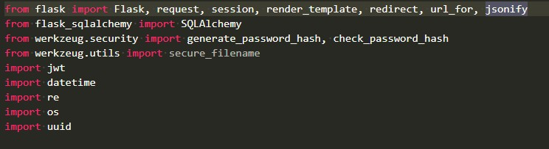
Описание реализации:
Структура приложения:
Модели: User, Cart, CartItem, Review, ReviewImage
Формы: регистрация, авторизация, добавление отзыва
Контроллеры: обработка запросов, рендеринг страниц
REST API для взаимодействия с корзиной
Использованные технологии:
Flask (Python) - основной фреймворк
SQLAlchemy - ORM для работы с базой данных
Bootstrap, CSS - для стилизации интерфейса
JWT - для аутентификации пользователей

Slide 4
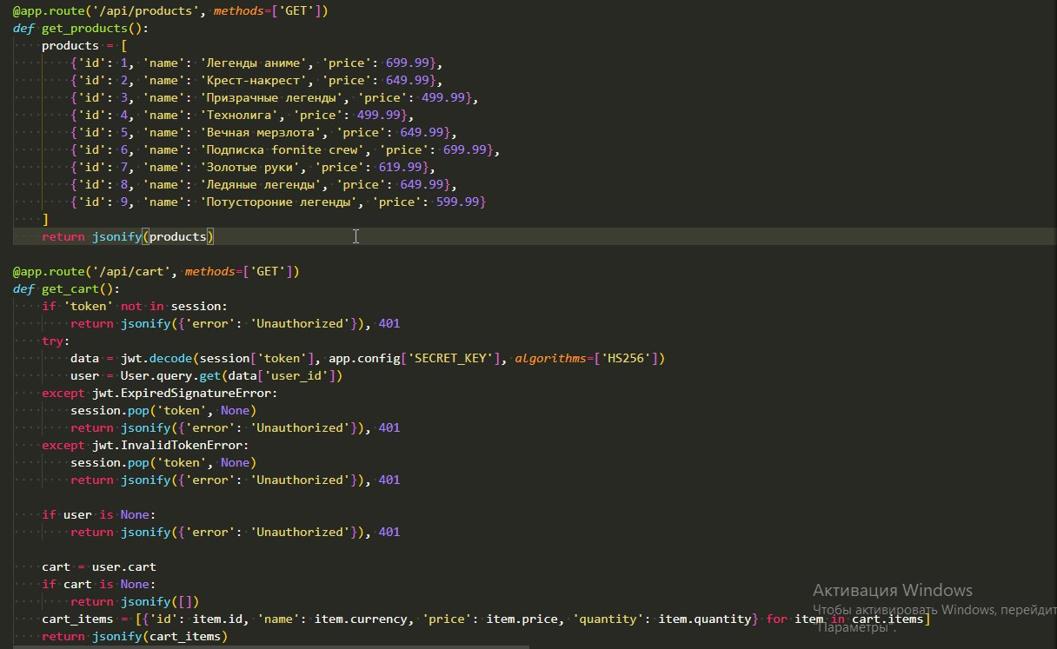
REST API:

Slide 5
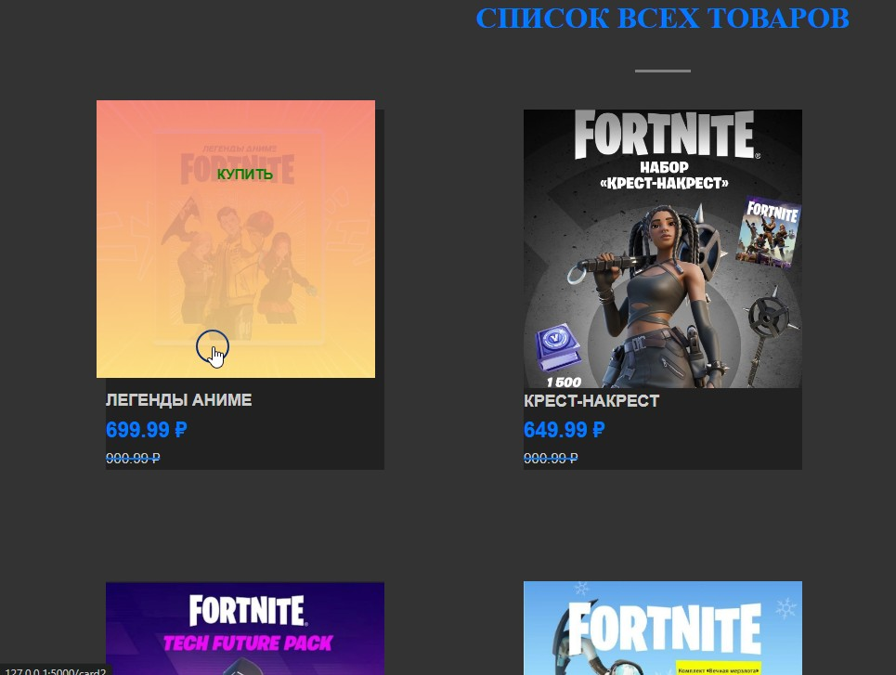
Дополнительные возможности:
Добавление типа пользователя "Продавец"
Продавцы могут создавать страницы товаров
Покупатели могут приобретать товары у продавцов
Создание чата с продавцом после совершения покупки

Slide 6
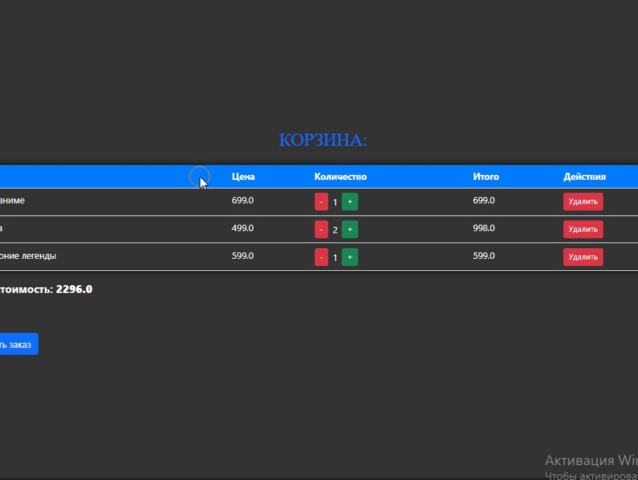
Заключение:
Проект 1FLIPSTORE1 позволяет покупателям приобретать игровую валюту Fortnite в удобном онлайн-формате
Реализованы основные функции: регистрация, авторизация, корзина, отзывы
Для дальнейшего развития проекта планируется добавление ролей "Продавец" и "Покупатель", а также чата между ними после совершения покупки

Slide 7
ССЫЛКА НА САЙТ:
https://bouncy-goldenrod-tote.glitch.me/

